Slide 1

Dictées et histoire des arts
Autour du monde
Dictée 1

Slide 2
Œuvre n°1
Calcule cette somme, puis à l’aide du résultat et du tableau, découvre un mot « indice » :
7 9 8 1 3 2 4 + 4 6 6 4 0 1 3
0 | 1 | 2 | 3 | 4 | 5 | 6 | 7 | 8 | 9
O | M | U | L | A | I | R | E | N | S
= 1 2 6 4 5 3 3 7
MURAILLE
Ensuite, lis bien toutes ces phrases et déduis-en le pays dans lequel se trouve cette œuvre :
C’est un pays d’Asie très vaste, avec des montagnes, des déserts et de grandes plaines.
On y parle surtout le mandarin, et on écrit avec des caractères.
Un très long mur célèbre serpente sur ses collines depuis des siècles.
On y a inventé la boussole, le papier, l’imprimerie et la poudre.
Son drapeau est rouge avec cinq étoiles jaunes.

Slide 3
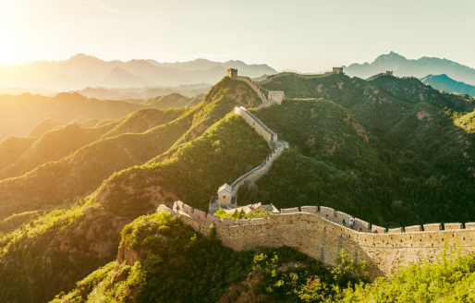
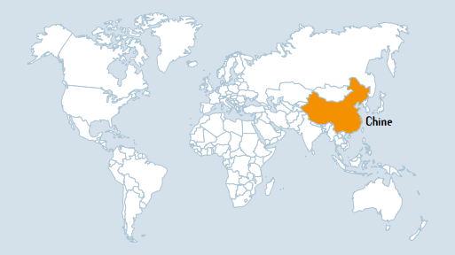
Œuvre n°1
Il s’agit de la grande muraille de Chine.

Slide 4


HDA

Slide 5
https://view.genially.com/62f7b59baac31c0011a01e99/presentation-hda-la-grande-muraille-de-chine

Slide 6
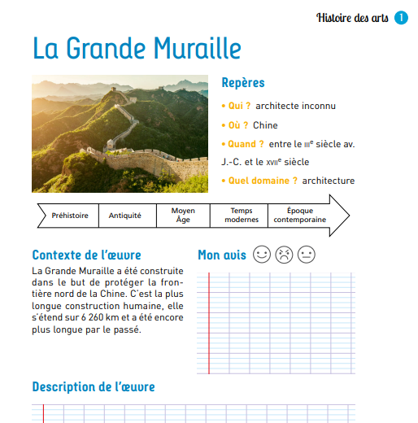


Slide 7
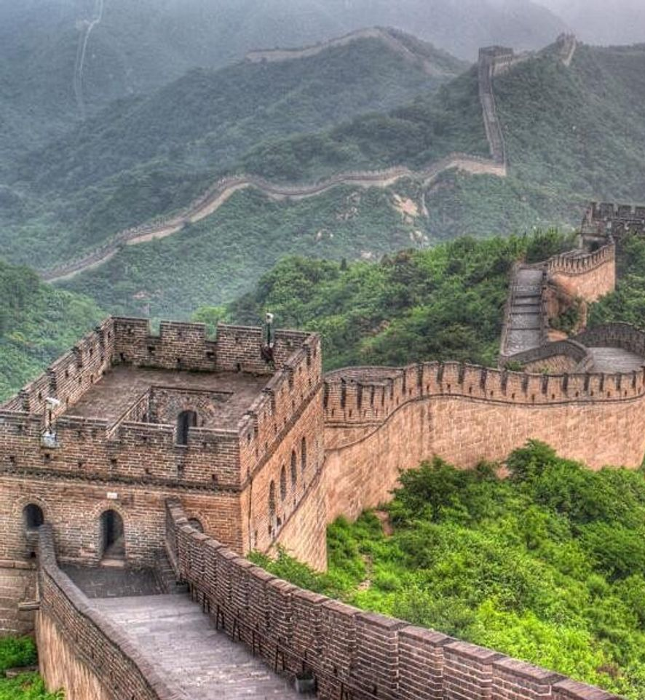
Orthographe

Slide 8
ORTHOGRAPHE
Écrire « a » ou « à », « on » ou « ont »
1

Slide 9
OBSERVER
Ma cousine a visité le palais d’été à Pékin.

Slide 10
OBSERVER
Ma cousine a visité le palais d’été à Pékin.
Ma cousine avait visité le palais d’été à Pékin.

Slide 11
COMPRENDRE
Elle … parcouru une partie de la muraille de Chine … pied.

Slide 12
COMPRENDRE
avait
Elle … parcouru une partie de la muraille de Chine … pied.

Slide 13
COMPRENDRE
avait
Elle … parcouru une partie de la muraille de Chine … pied.
avait

Slide 14
COMPRENDRE
Elle a parcouru une partie de la muraille de Chine à pied.

Slide 15
OBSERVER
1
On a trouvé du riz dans le mur que les Chinois ont construit.

Slide 16
OBSERVER
On a trouvé du riz dans le mur que les Chinois ont construit.
On a trouvé du riz dans le mur que les Chinois avaient construit.

Slide 17
COMPRENDRE
Les Chinois … construit un mur qu’… voit depuis l’espace.

Slide 18
COMPRENDRE
1
avaient
Les Chinois … construit un mur qu’… voit depuis l’espace.

Slide 19
COMPRENDRE
1
avaient avaient
Les Chinois … construit un mur qu’… voit depuis l’espace.

Slide 20
COMPRENDRE
1
Les Chinois ont construit un mur qu’on voit depuis l’espace.

Slide 21
VÉRIFIER
SA COMPRÉHENSION
Quelle est la nature du mot « à » ?
Quelle est la nature du mot « on » ?
Quelle est la nature du mot « a » ? du mot « ont » ?
Par quoi puis-je les remplacer ?

Slide 22
S’ENTRAINER
Je ne suis pas sûr qu’… puisse la voir.

Slide 23
S’ENTRAINER
Cet empereur … de nombreux ennemis.

Slide 24
S’ENTRAINER
1
Des siècles … passé depuis.

Slide 25
S’ENTRAINER
Les Chinois … élevé des murs.

Slide 26
S’ENTRAINER
1
C’est comme une machine … voyager dans le temps !

Slide 27
S’ENTRAINER
1
Elle est trop fine pour qu’… puisse la voir de la lune.

Slide 28
S’ENTRAINER
La météo … annoncé de la pluie ce week-end.

Slide 29
S’ENTRAINER
Les touristes … fait la queue pendant des heures.

Slide 30
S’ENTRAINER
1
La visite commence … quelle heure ?

Slide 31
S’ENTRAINER
Grand-père … l’air fatigué par cette longue marche.

Slide 32
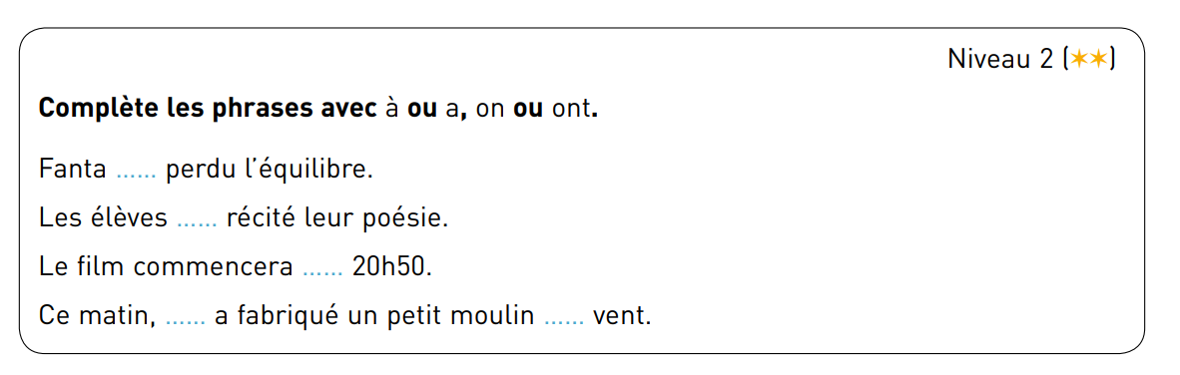

Slide 33
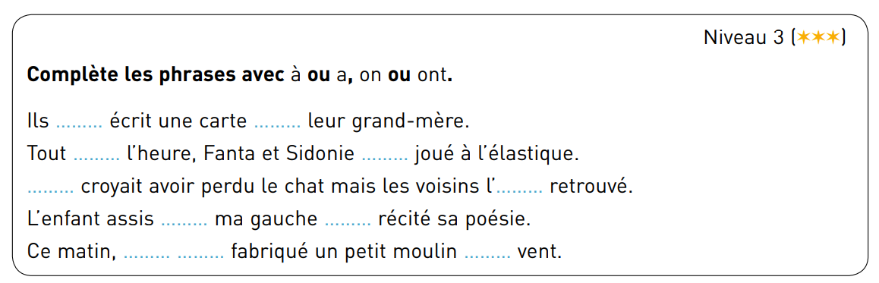

Slide 34
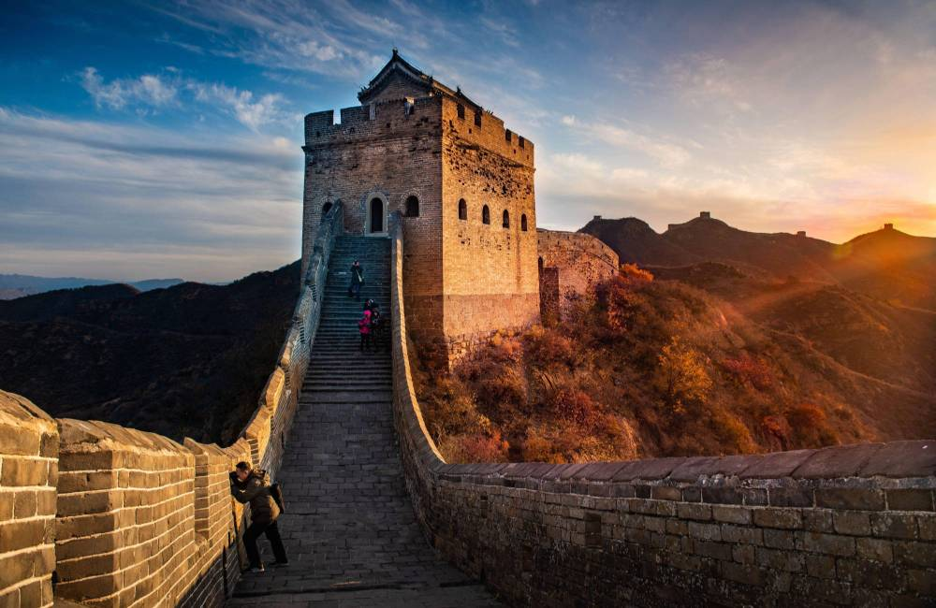
Production d’écrits

Slide 36
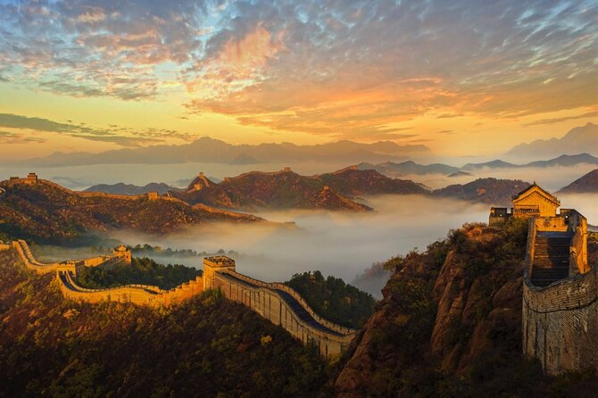
Mots
de la dictée

Slide 37
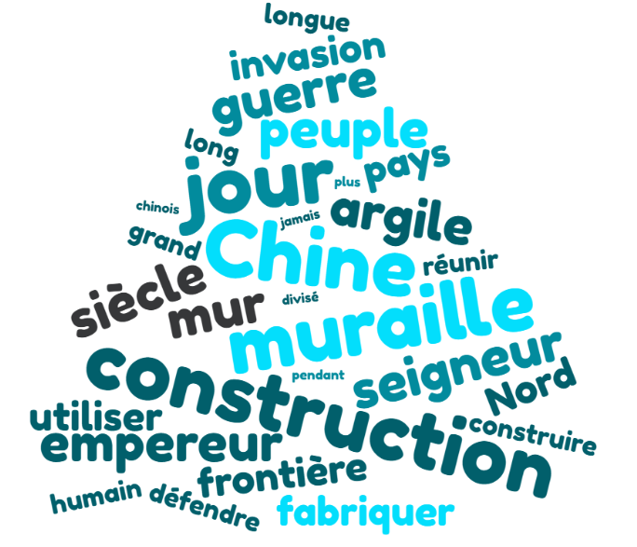

Tu as 5 minutes pour copier le maximum
de mots sur ton cahier du jour. (34 mots)
Notes:
construction, tour, an, fer, tonne, peinture, dizaine, centaine, terminer, nécessiter, au-dessus, ainsi, même, plus, avec,
chaque, dans, plusieurs, sommet, mètre, nuit, heure, millier, ciel

Slide 38
Tu as 5 minutes pour copier le maximum
de mots sur ton cahier du jour.
Chine, muraille, construction, jour, terre, pierre, ciment, l'argile, siècle, peuple, seigneur, guerre, empereur, mur, frontière, pays, invasion, fortification, Nord, fabriquer, utiliser, construire, réunir, défendre, grand, long, longue, humain, divisé, chinois, pour, plus, jamais, pendant

Slide 39
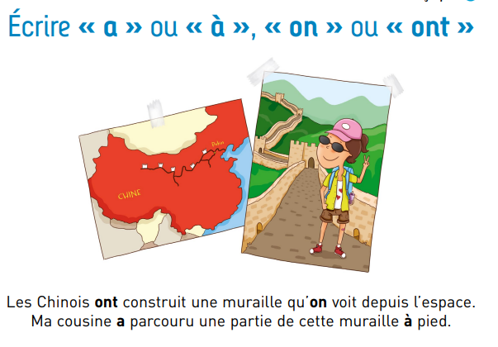
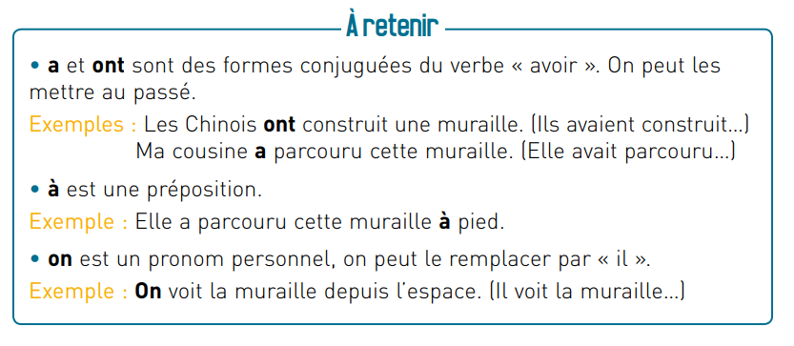

Slide 40
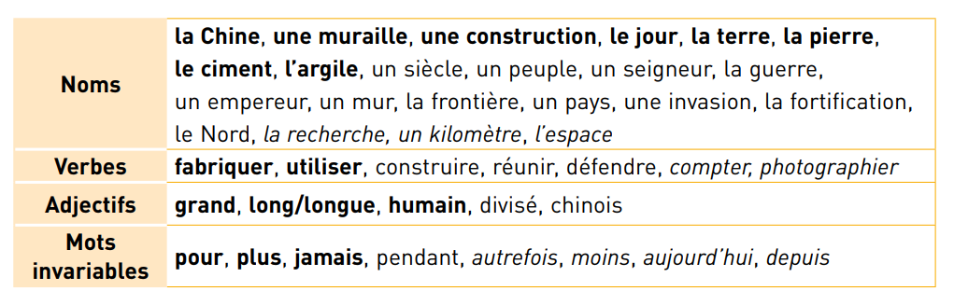






Slide 41
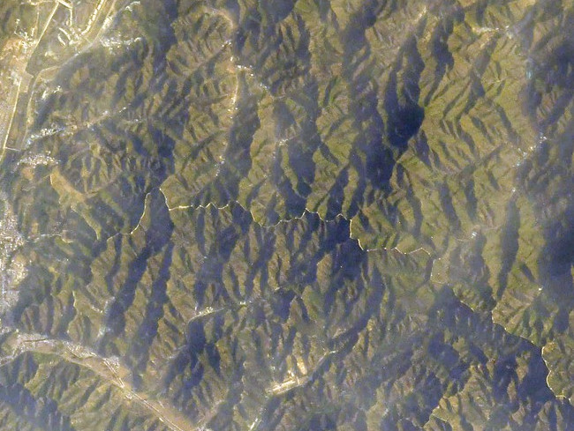
Correction
de la dictée
Notes:
Sur un gros plan de la photo, on discerne une fine ligne claire qui serpente sur les crêtes : la Grande Muraille. © ESA/Nasa/T. Pesquet.

Slide 42
